Slide 1

H&H blok 2
11 november 2022

Slide 2
Deze les
Terugblik vorige lessen + toets
Introductie nieuw blok
Lesdoelen
Huisvesting
Introductie eindopdracht

Slide 3
Terugblik vorige les en de toets
Wat vonden jullie van de lessen?
Cijfers gezien?
Hoe vonden jullie de toets?

Slide 4
Introductie nieuw blok
Geit
Schaap
Ezel
Alpaca
Rund
Varken
Paard
Hoender en watervogels

Slide 5
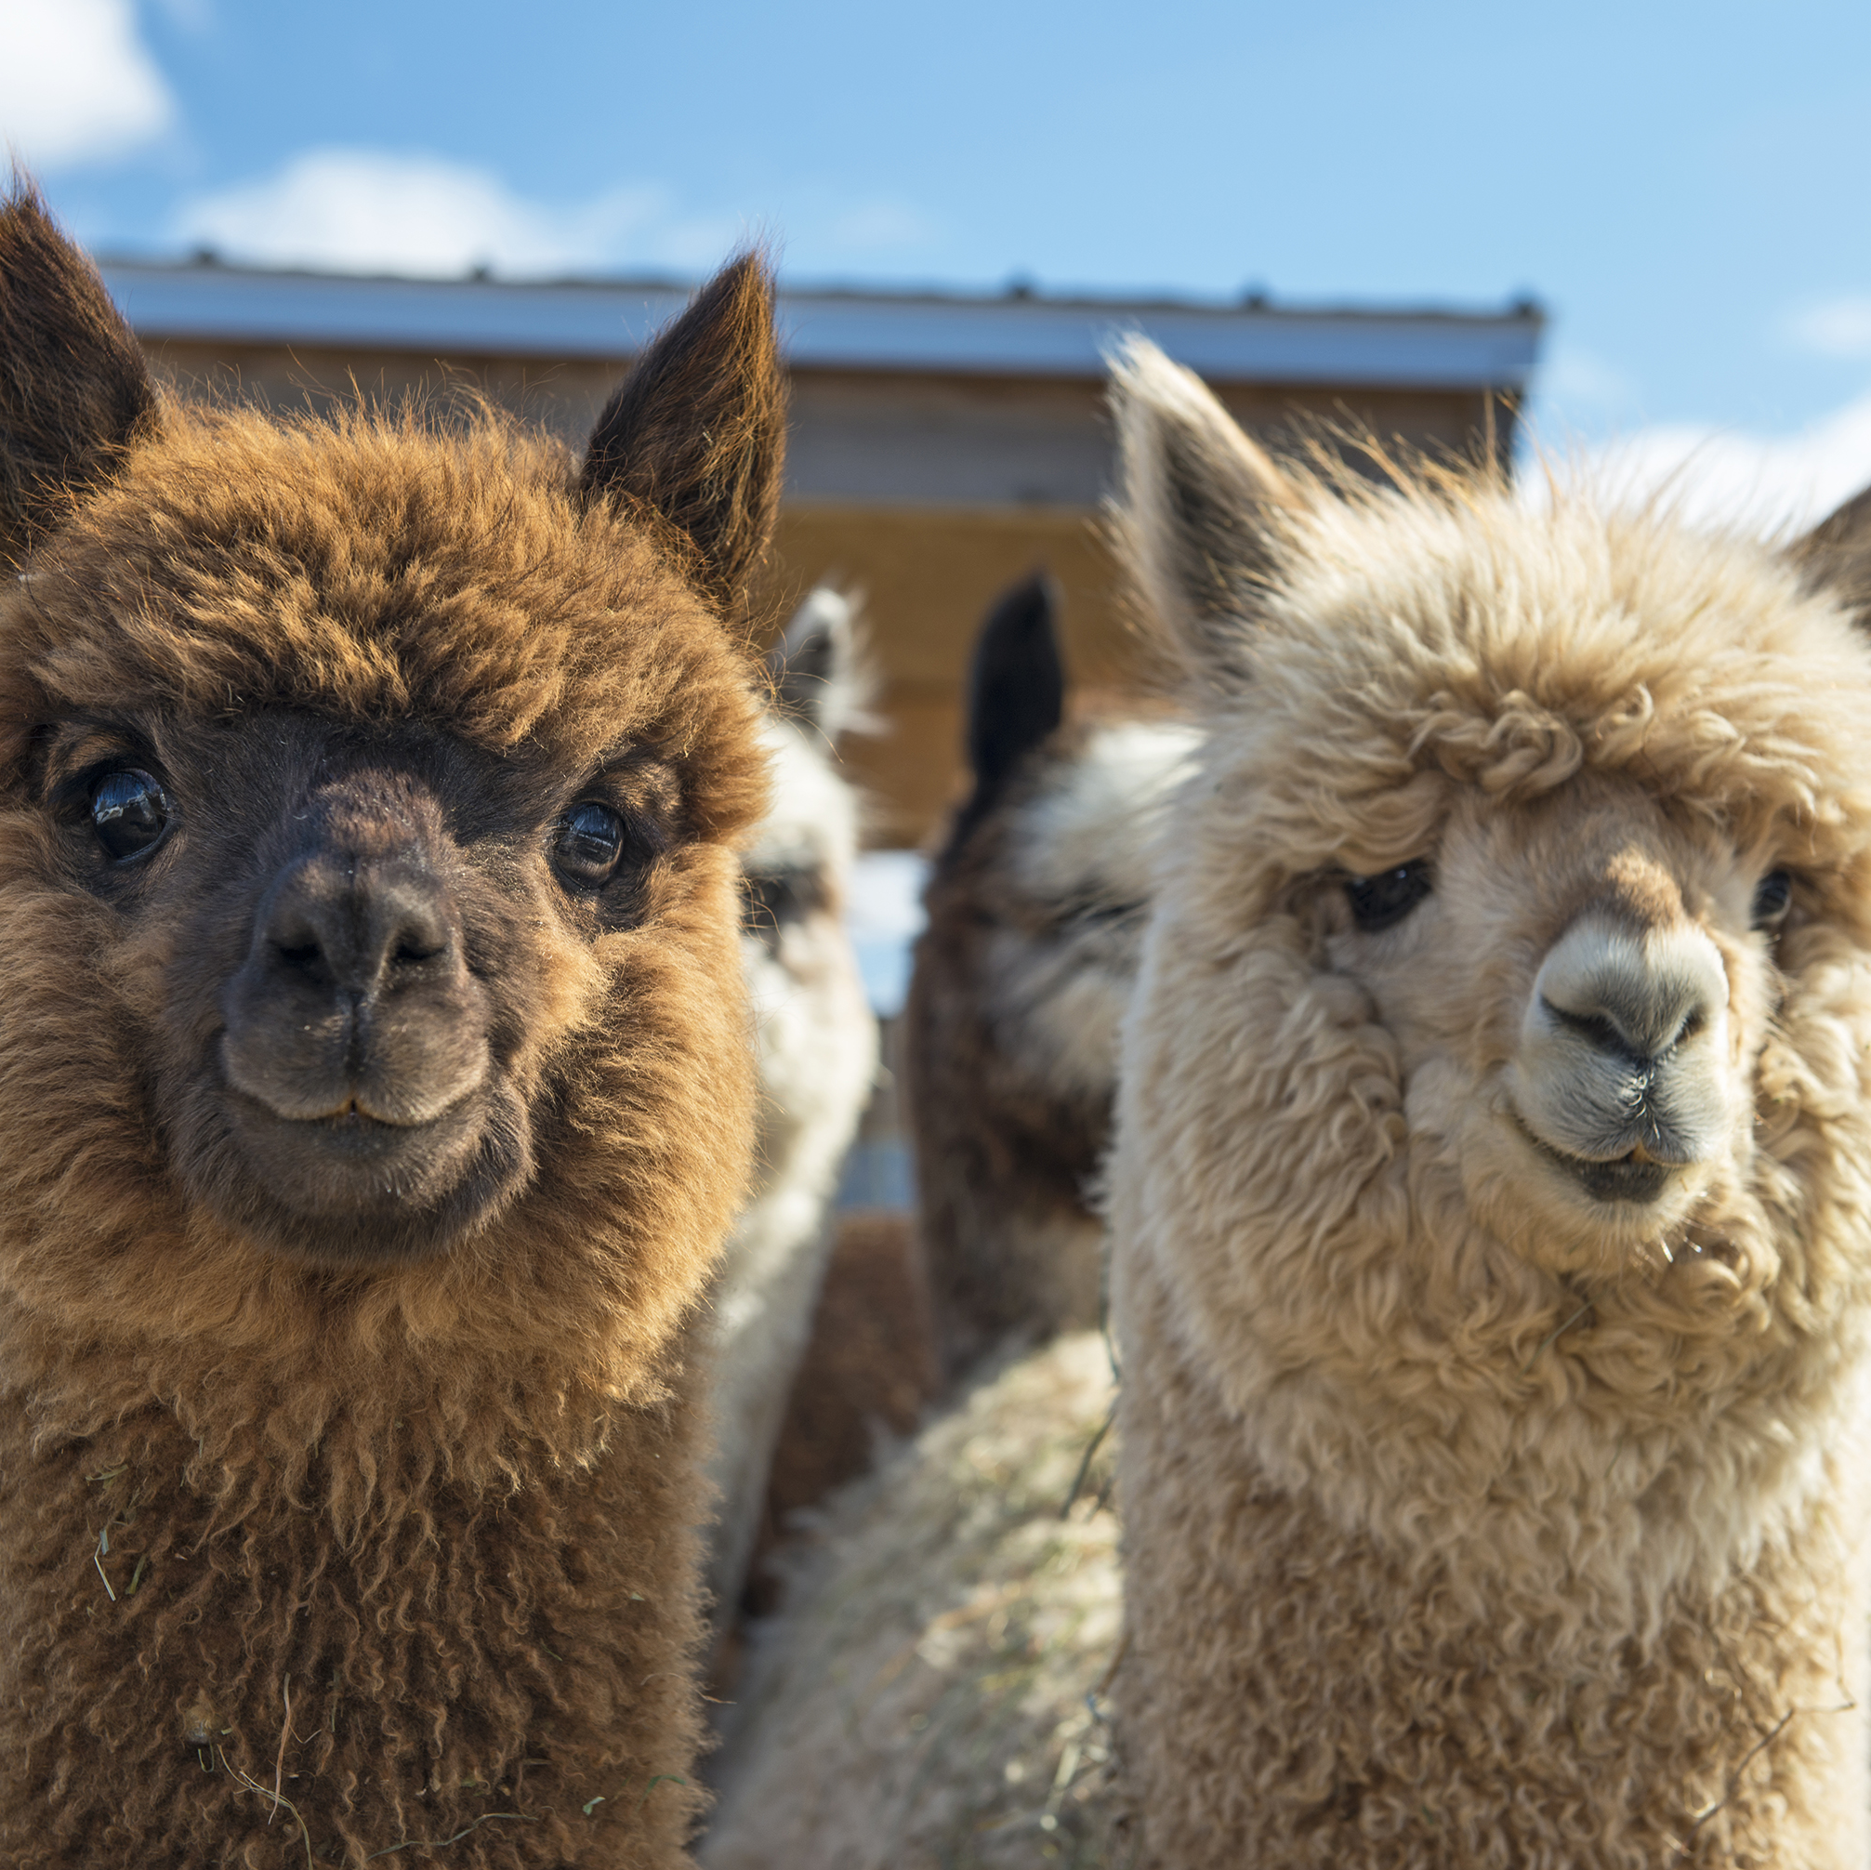
Lesdoelen
De student kan hygiënisch werken en benoemen waarom het voor de eigen gezondheid en die van de dieren belangrijk is om hygiënisch te werken.
De student kan vertellen wat de leefomgeving van de geit, het schaap en de alpaca is.
De student kan vertellen welke uiterlijke kenmerken de geit, het schaap en de alpaca hebben en hoe dit in verband staat met hun leefomgeving.

Slide 6
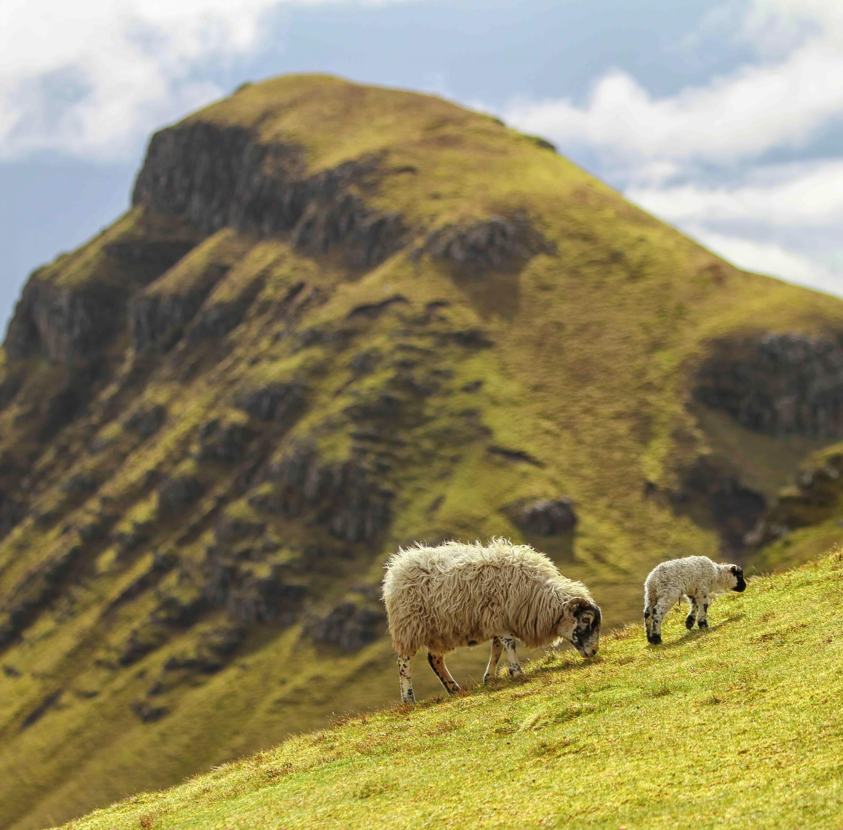
Leefomgeving geit
Stammen af van de wilde berggeiten uit Afrika, Iran en Turkije
Kuddedieren
Kunenn ook met schapen, paarden samenleven
Gelukkigste met een grote groep geiten

Slide 7
Huisvesting geit
Houdt niet van kou en viezigheid → droge en tochtvrije stal
Zomer → schuilgelegenheid tegen de felle zon
Geiten zijn dol op klimmen, zorg dus voor klimmogelijkheden
BELANGRIJK! Geiten verwoesten graag omheining, hier moet je dus rekening mee houden

Slide 8
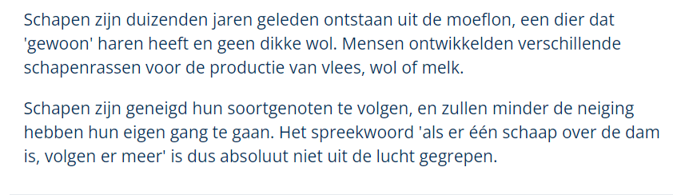
Leefomgeving schaap

Slide 9
Huisvesting schaap
Kuddedieren!
Echte grazers, dus genoeg weiland is een pré
Kunnen tegen hele lage tempraturen, maar een stal/overkapping is prettig
Omheining door schapengaas
Niet te dicht bij sloten/water, hier kunnen lammeren in verdrinken of doorzakken

Slide 10
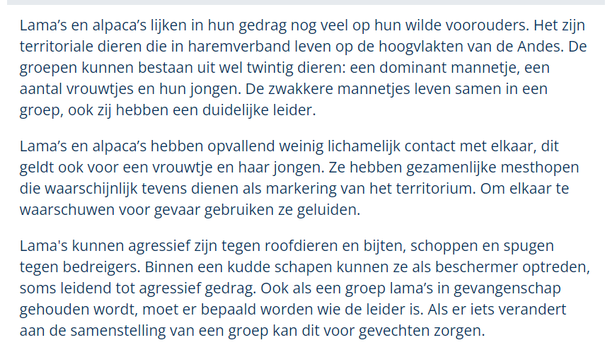
Leefomgeving alpaca

Slide 11
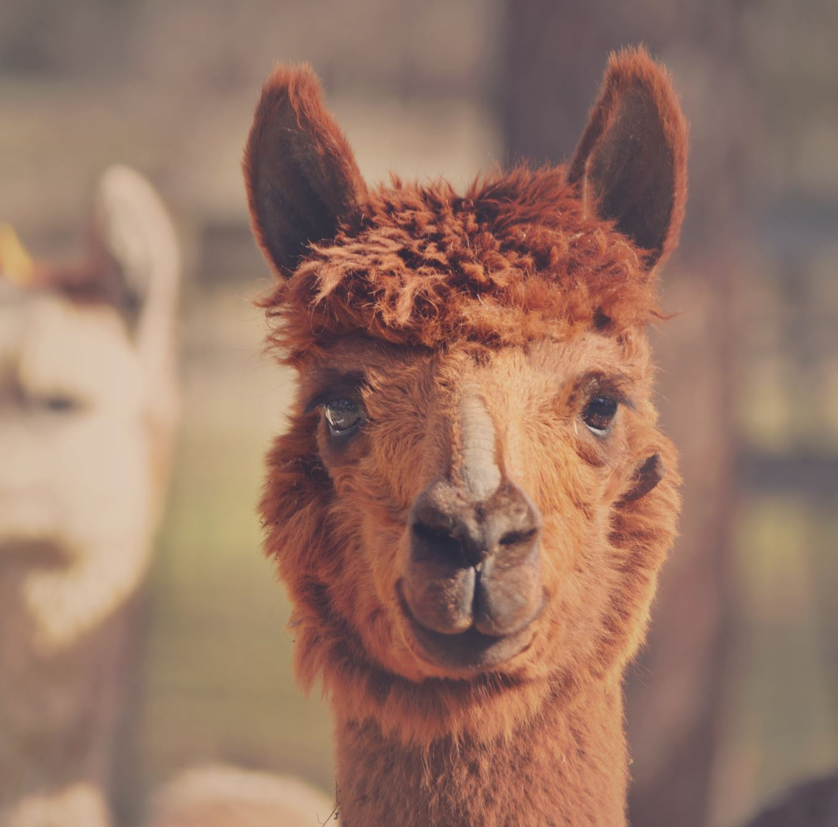
Huisvesting alpaca
Kuddedieren
Voldoende ruimte nodig, 1 groep vrouwtjes of 1 groep gecastreerde mannetjes
Weiland mag niet te drassing, nat zijn → teennagel problemen
Zand → baden/schoonmaken
Beschutting nodig voor regen/felle zon

Slide 12
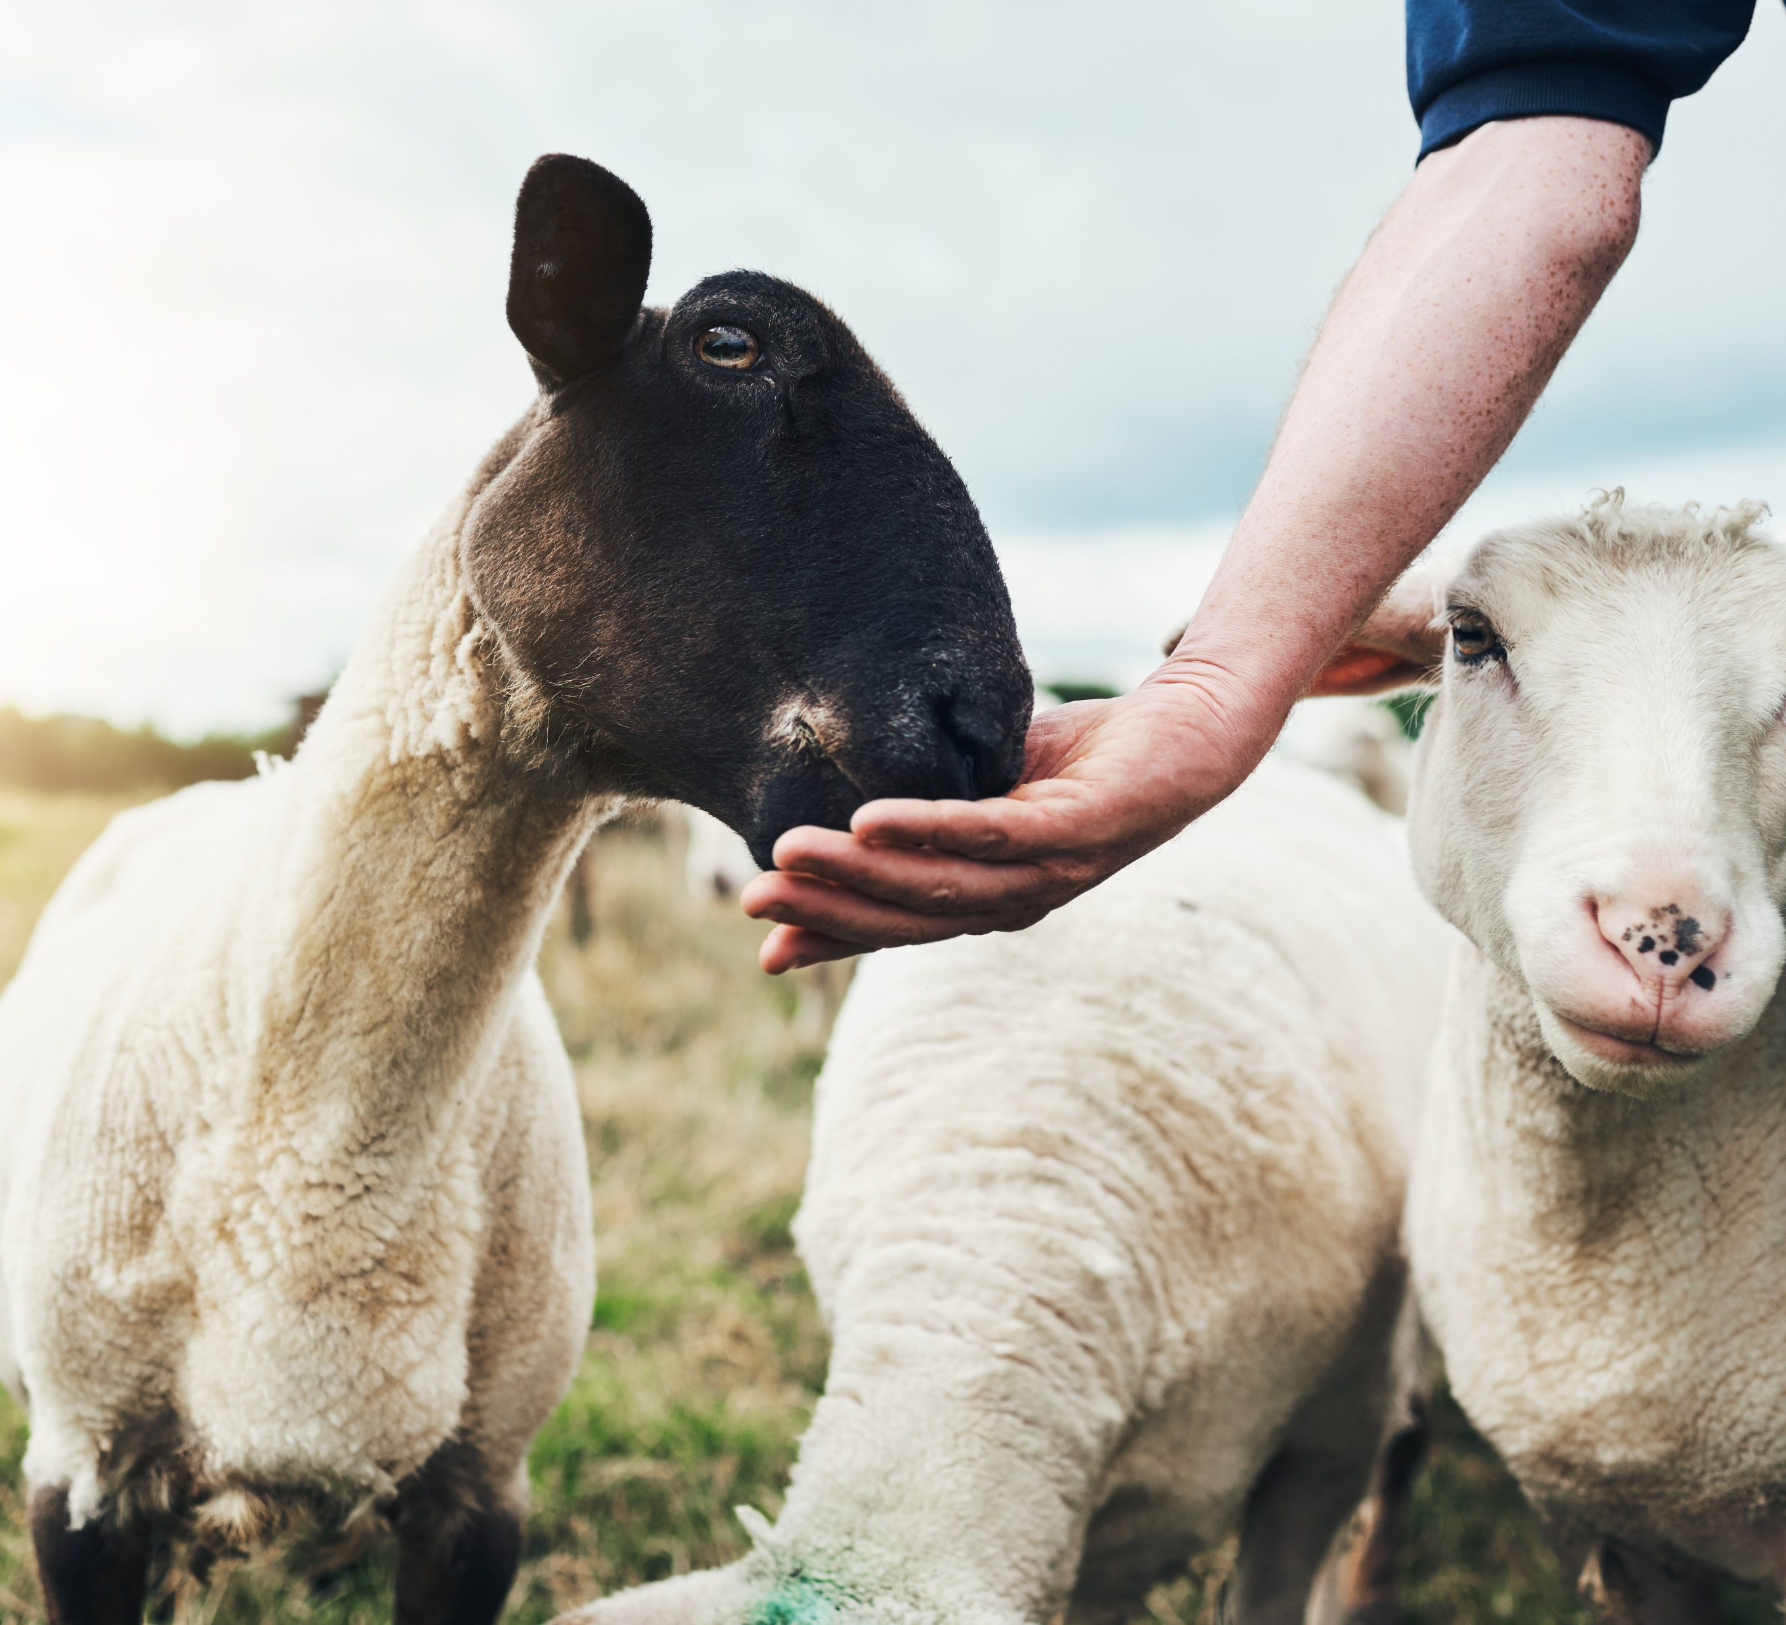
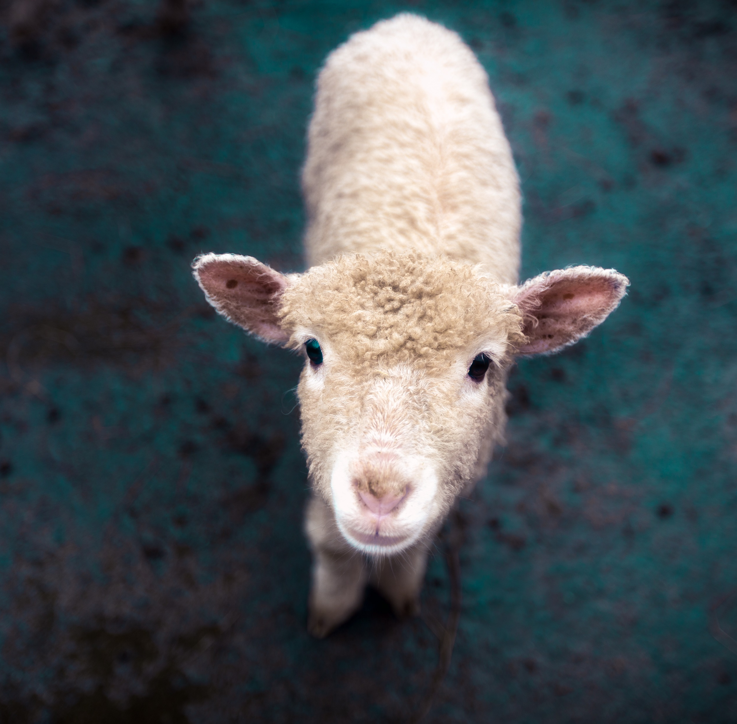
Introductie eindopdracht
CUMLAUDE

